Slide 1
面試簡報
林家逸

Slide 2
目錄
自我介紹
工作經驗
專案經驗

Slide 3
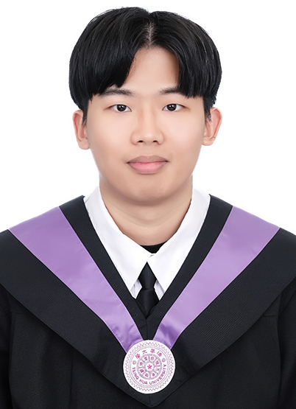
自我介紹
姓名： 林家逸
信箱： cylin2003@gmail.com
電話： 0903-502-751
GitHub： https://github.com/a20082307
LinkedIn： www.linkedin.com/in/cylin2003/

Slide 4
自我介紹
學歷
國立清華大學 資訊工程學系碩士班（就讀中）
國立清華大學 資訊工程學系
技能
Python、C/C++、JS/TS
Git、Gitlab CI/CD
AWS Cognito/DynamoDB/EC2… 等部分服務

Slide 5
後端工程師
- 智器科技股份有限公司
- 2025/09 ~ 今
工作經驗

Slide 6
公司簡介
名稱
智器科技股份有限公司
地址
臺北市中山區民權東路3段70之2號2樓
服務項目
從專業 SaaS 開發、雲端軟體規劃開發、系統整合到顧問服務、協助企業申請補助案，Artifact 的專業團隊可以協助客戶，做到 100% 的一站式系統整合服務
官方網站
https://www.artifactdev.tw/

Slide 7
目前專案 - AI智慧瓦斯平台
在市場調查以及我們自身經驗後，我們發現目前瓦斯行業有以下痛點
瓦斯行端
由於少子化因素，瓦斯行沒有人可以接手
絕大多數沒有系統化管理方式，使用紙本記錄導致效率低落
外送員調度全靠人工安排，運輸速度無法保證
客戶端
瓦斯行價格不透明，並且有的瓦斯行不支援存退氣的服務
時不時出現用到一半才發現沒有瓦斯可用
只能透過電話下單

Slide 8
目前專案 - AI智慧瓦斯平台
有鑑於此，我們的產品目標為
瓦斯行端
告別紙本記錄方式，運營情況全面數位化
智慧派單以及路徑最佳化，大幅降低空車率以及提升送貨效率
提供運營代管服務，讓業者回歸家庭與生活
用戶端
透過結合 IoT 設備以及模型預測，主動提醒用戶用量即將耗盡
透過 Line APP 將價格以及服務透明化，並提供一鍵下單功能

Slide 9
開發經歷
透過 AWS IoT Core + Lambda + AppSync ，讓瓦斯行以及用戶能夠掌握外送員的即時定位資訊
透過 AWS Cognito 處理瓦斯行以及外送員的身分認證
透過 AWS SQS 處理 DynamoDB 資料的更新
透過 AWS EC2 架設 OSRM Server
串接 Google/HERE/TomTom 等供應商 API 以獲取客戶的地址，並對地址進行正規化
串接 Google Route Optimization API 以分配預約訂單給外送員
開發派單演算法，讓新訂單能自動分配給成本最低的外送員，並同時決定好分配後的所有訂單順序
使用 GitLab 管理相關 repo，並透過 CI/CD pipeline 進行檢查及部屬

Slide 10
真假指紋辨識
- 透過訓練模型來抵禦假指紋對小型感測器的攻擊
專案經驗

Slide 11
真假指紋辨識 – 簡介
由於其獨特性，指紋一直以來都是廣為使用的生物辨識技術。然而，隨著越來越多裝置使用指紋辨識作為驗證機制，針對指紋辨識的攻擊也越來越多。攻擊者主要會透過不同材料如Silicon、Gelatin來製作假指紋，以模擬真指紋在感測器下的物理特性，且該情況在小型的感測器下會更難以察覺。
為了抵禦假指紋的攻擊，我們透過訓練 MobileNet V3 系列模型來辨識其真假。並且由於模型需要部屬在手機端上，我們亦透過蒸餾的方式在縮小模型參數以及辨識時間下，將 teacher model 的知識傳遞給 student model 。

Slide 12
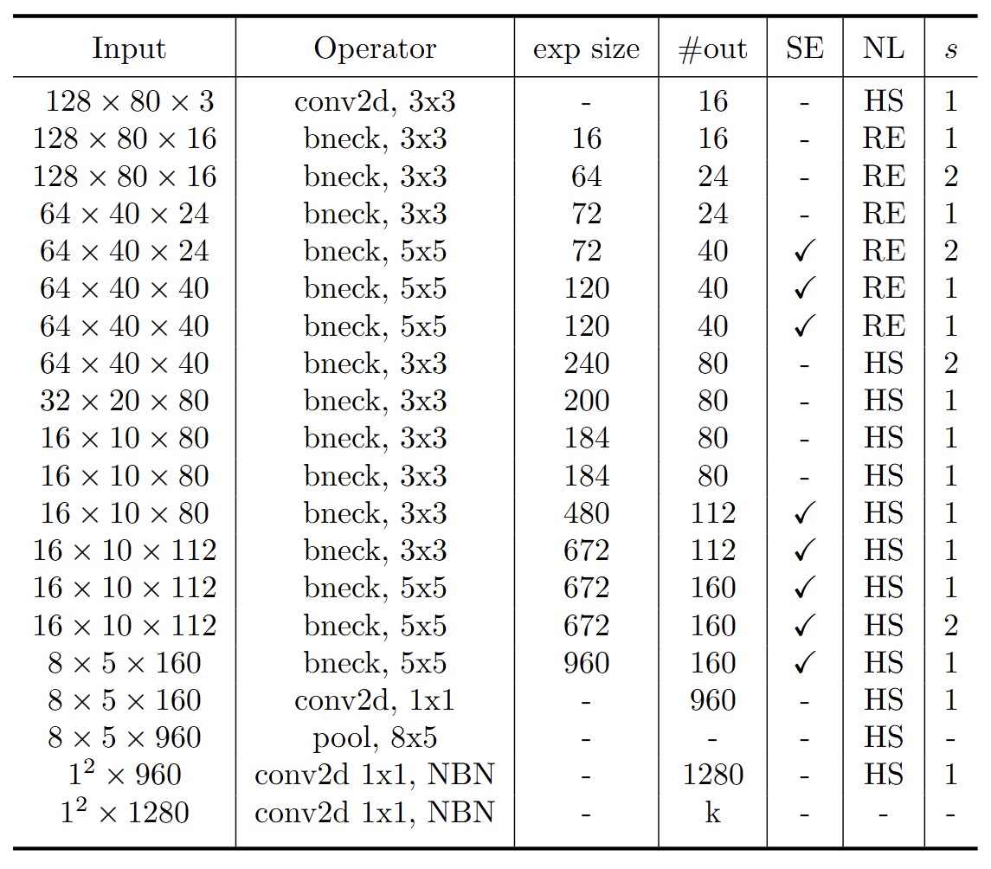
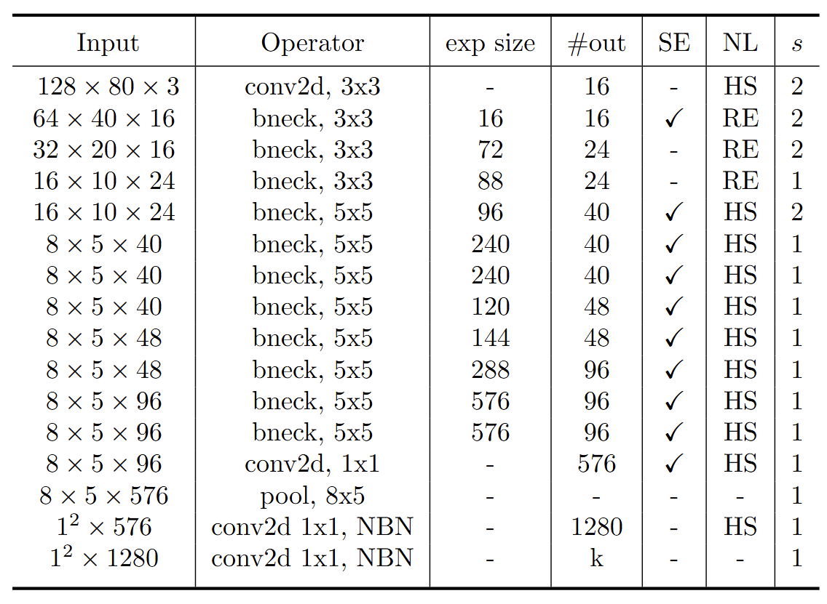
真假指紋辨識 – 模型架構
Teacher : Modified MobileNet V3 Large
Student : Modified MobileNet V3 Small

Slide 13
真假指紋辨識 – 訓練
訓練以及測試資料皆為合作公司所提供之private dataset
透過 Masked Generative Distillation (MGD) [ECCV, 2022] 進行蒸餾
TDR@FDR=1%、APCER、BPCER、ACE 做為測試時的 Metrics
BPCER、FDR： 真指紋被誤認為是假指紋的比例
APCER： 假指紋被誤認為是真指紋的比例
TDR： 所有假指紋中被成功偵測出來的比例
ACE： (APCER + BPCER) / 2

Slide 14
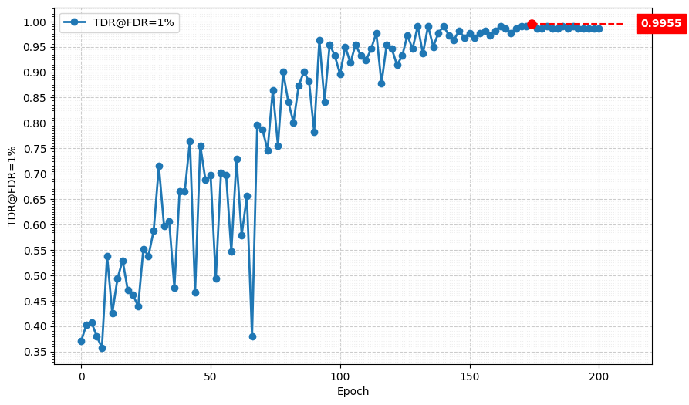
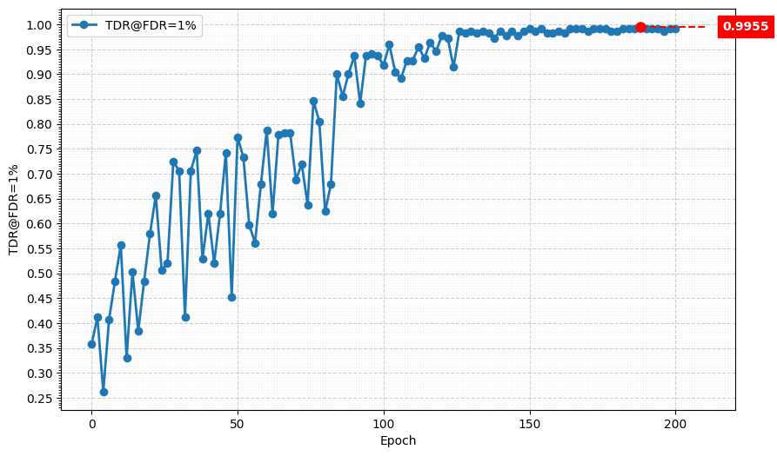
真假指紋辨識 – 成果
Model | TDR@FDR=1% | ACE | APCER | BPCER | M MAC
Requirement | ≥ 85.11% | < 3.489% | < 6.033% | < 0.956% | < 25.234
Teacher | 98.64% | 1.02% | 0.9% | 1.14% | 51.24
Student | 82.81% | 5.09% | 6.33% | 3.85% | 23.63
MGD w/ 1 feature layer | 99.55% | 0.70% | 0.45% | 0.95% | 23.63
MGD w/ 2 feature layers | 99.55% | 0.65% | 0.45% | 0.86% | 23.63

Slide 15
報告結束

